Slide 1
Trilha – NoSQL
Adriano Bonacin
DBA, Arquiteto Bigdata & AWS

Slide 2


Apresentação Pessoal
Oracle (OCP DBA e PL/SQL)
AWS (Assoc Dev/SA e Spec Bigdata)
Cassandra, MongoDB, MySQL
Bigdata Cloudera

Slide 3
Apresentação do Pessoal
DBA? Dev?
Cassandra?
Outros NoSqls?
Outros RDBMS?
AWS?
Outras Clouds?

Slide 4
Agenda
NoSQL Overview
Infra AWS
Storage
Network
Security
Ops

Slide 5
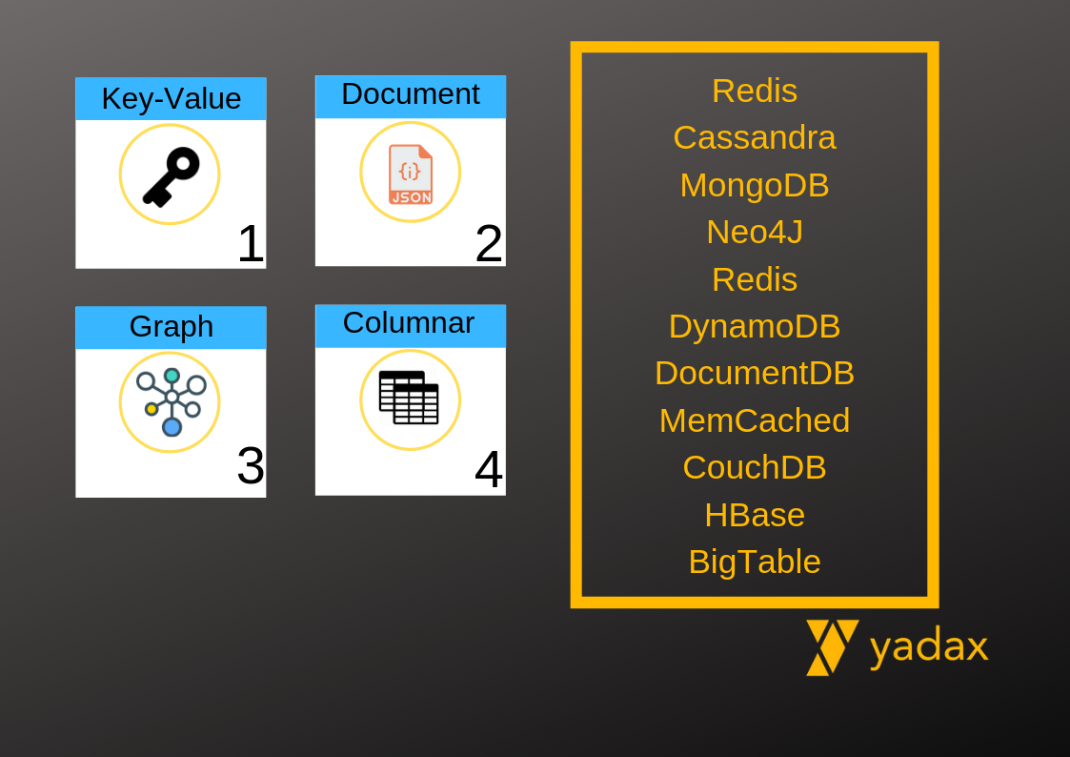
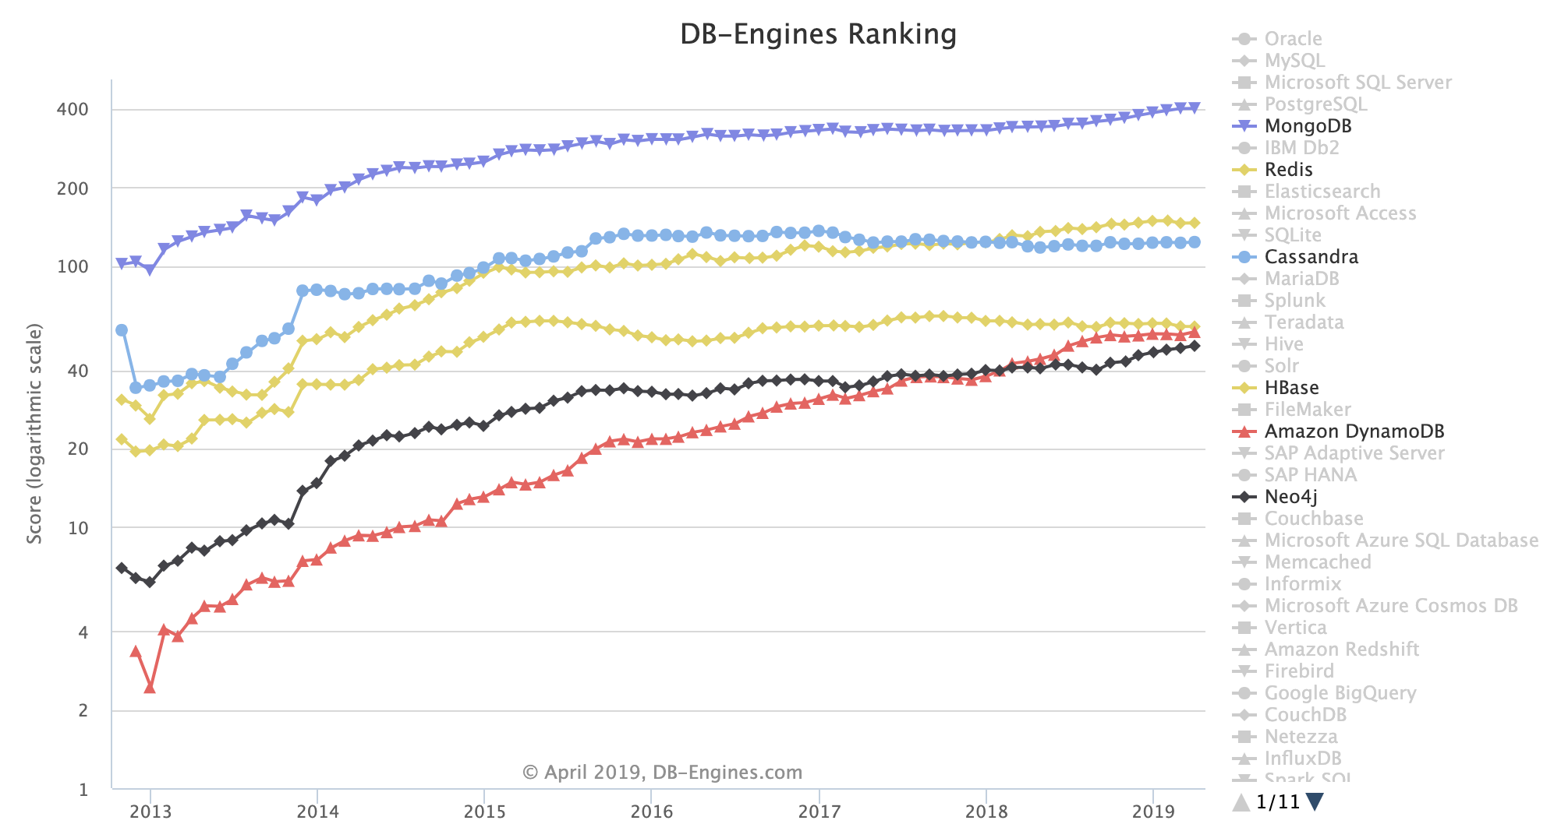
NoSQL
https://db-engines.com

Slide 6
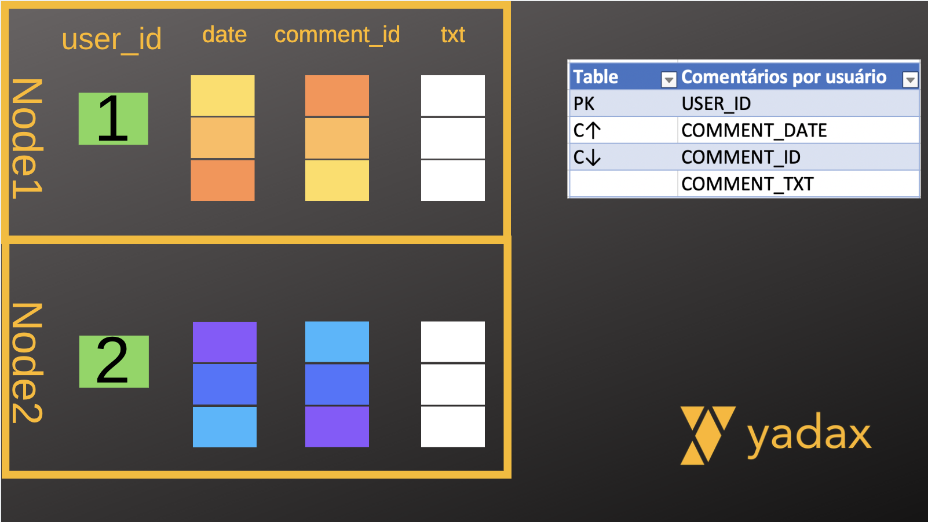
Columnar Database

Slide 7
Agenda
NoSQL Overview
Infra AWS
Storage
Network
Security
Ops

Slide 8
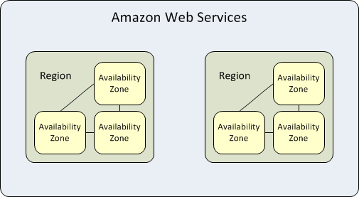
Região x AZ
Região: área geográfica
  Duas ou mais AZs
AZ: Availability Zone
  Um ou mais datacenters
  Infraestrutura isolada

Slide 9
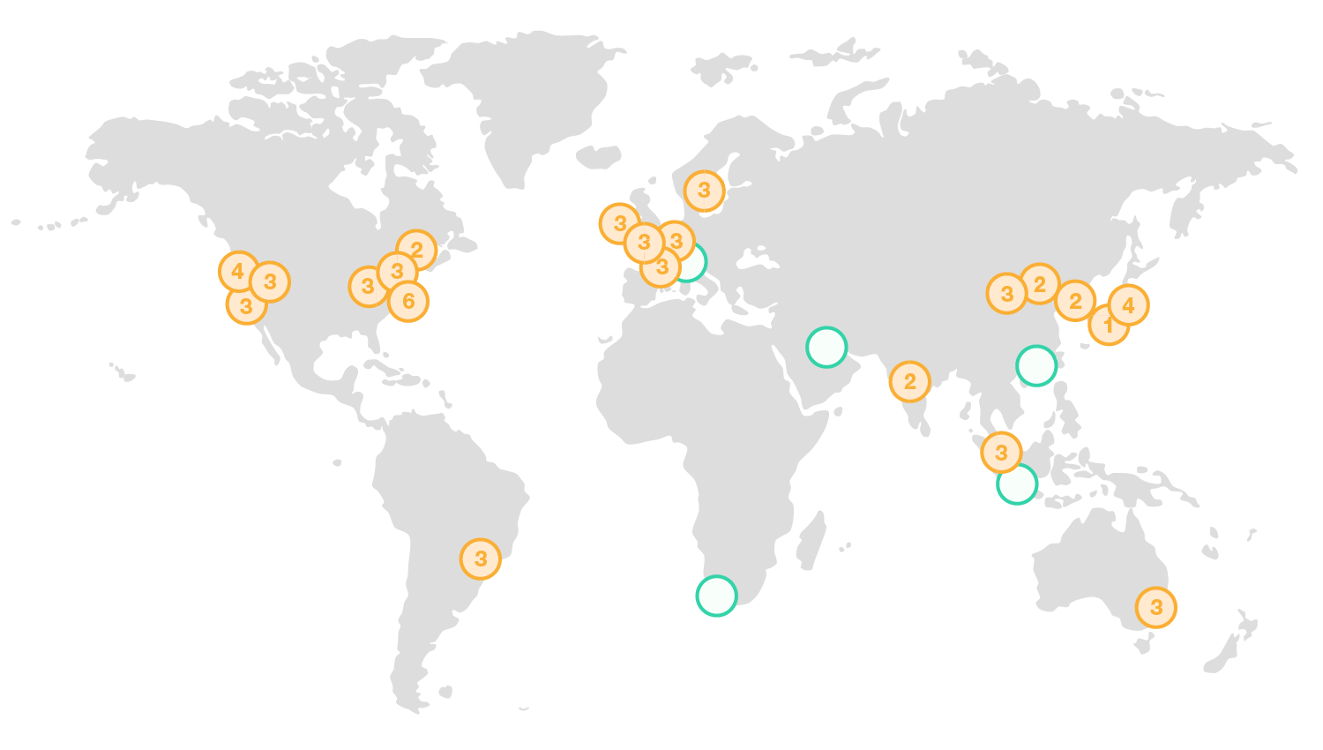
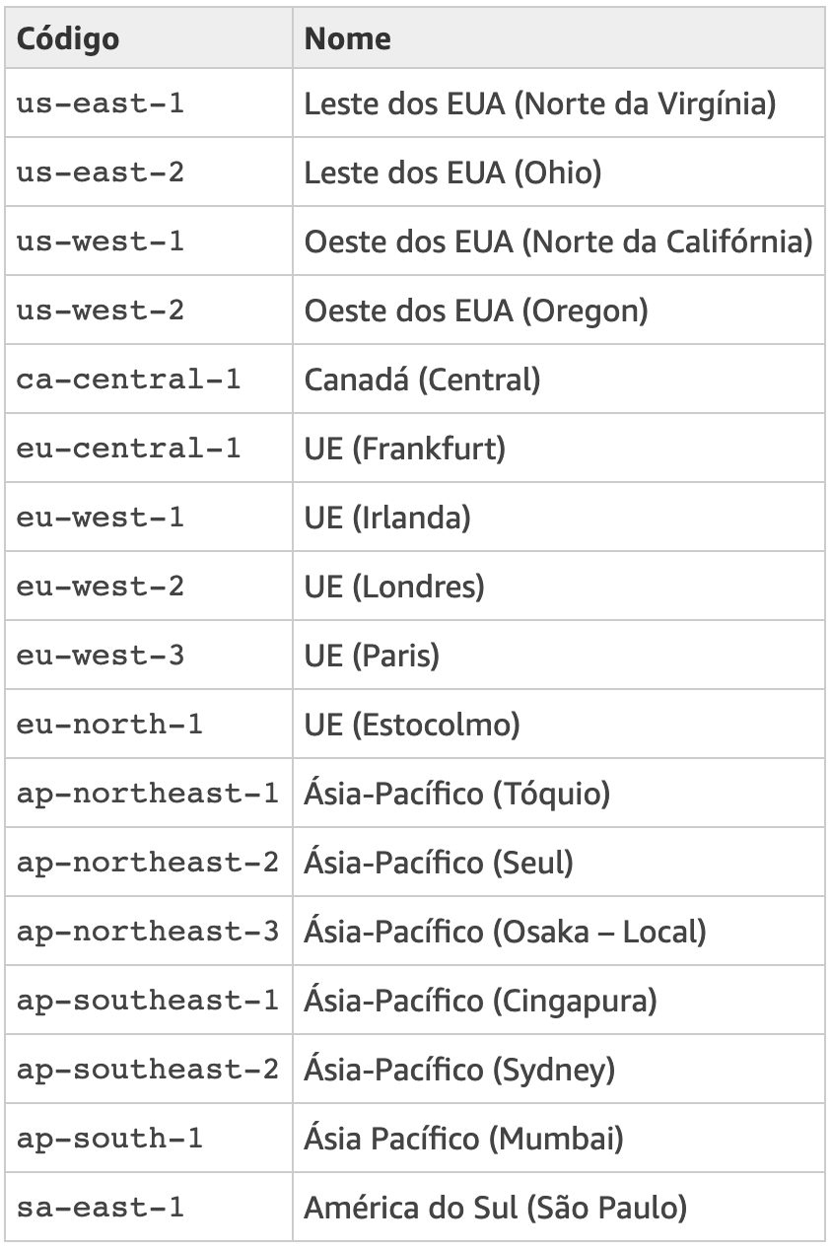
Global Infrastructure
E como interagimos?

Slide 10
VPC – Por Região
Virtual Private Cloud
Um pedacinho da nuvem para chamar de seu
Utilize um range grande o suficiente

Slide 11
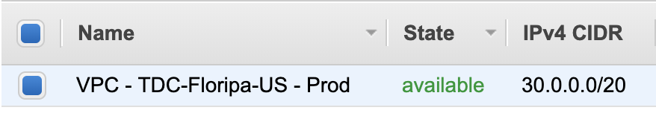
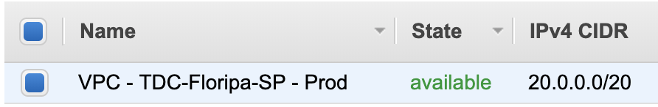
VPC

Slide 12
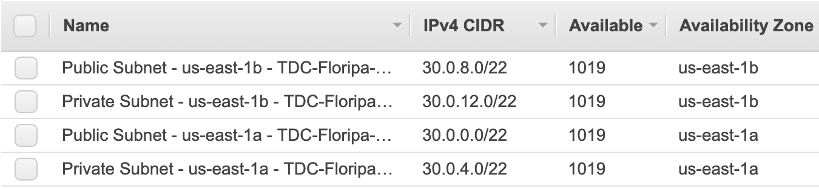
Subnet – Por AZ
Nodes em mais de uma AZ por região
AWS consome 5 Ips
Mantenha um range grande
Pública x Privada?

Slide 13
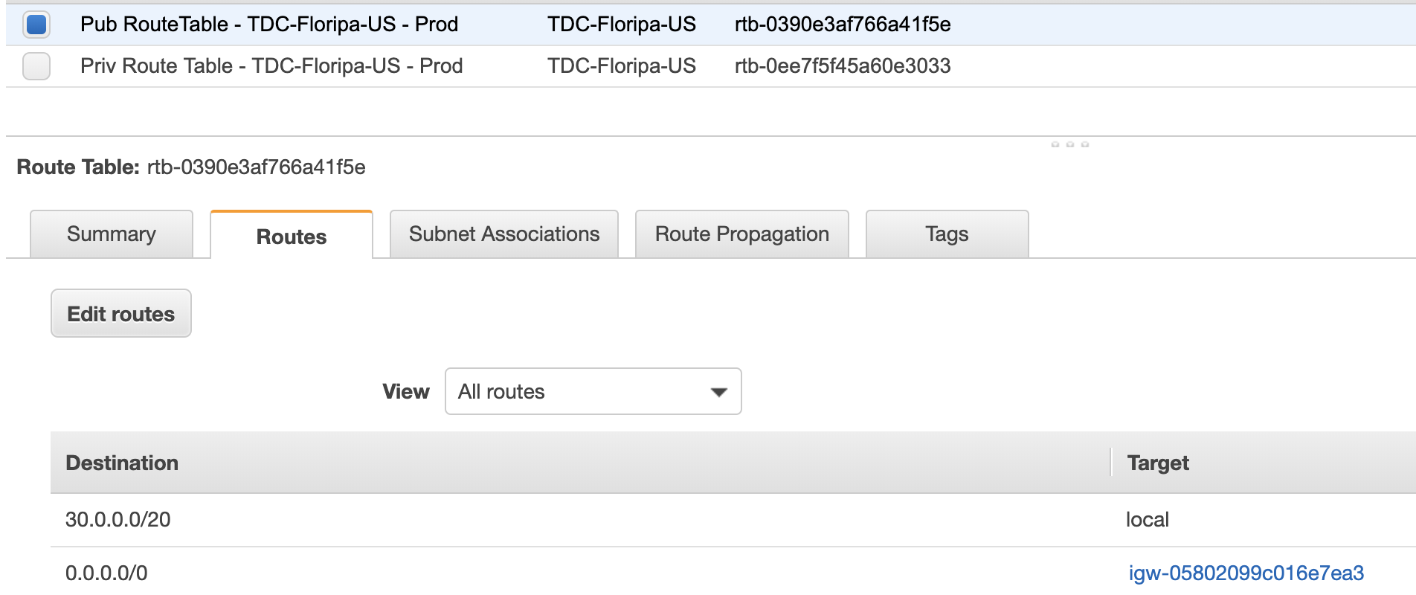
Subnet Pública

Slide 14
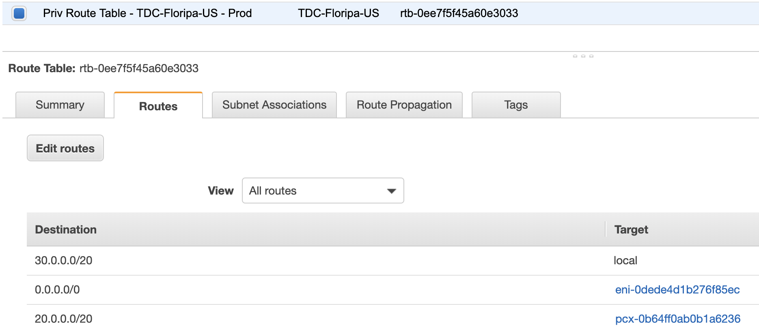
Subnet Privada

Slide 15
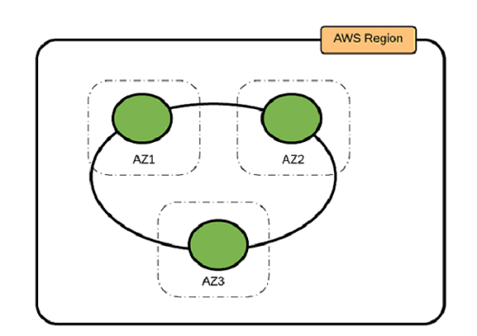
Deployments
Single Region
  Ec2Snitch
  Rack: AZ
  Datacenter: REGION
  Subnet Privada

Slide 16
Deployments

Slide 17
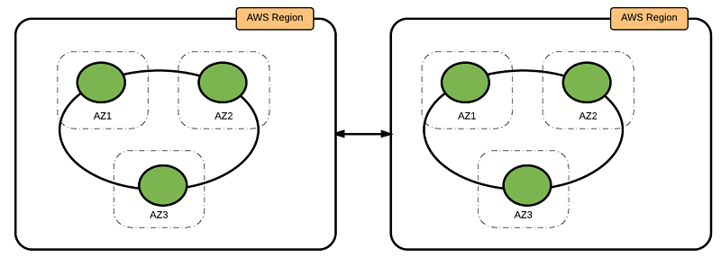
Deployments
MultiRegion
  Ec2Snitch
  VPC Peering
  Subnet Privada
  Utilize clients
  token-aware

Slide 18
Deployments

Slide 19
Deployments
Multi Region
  Ec2MultiRegionSnitch
  Subnet Pública
  Broadcast e seeds com IPs públicos
Se há chance de expansão, comece MultiRegion

Slide 20
Deployments

Slide 21
Agenda
NoSQL Overview
Infra AWS
Storage
Network
Security
Ops

Slide 22
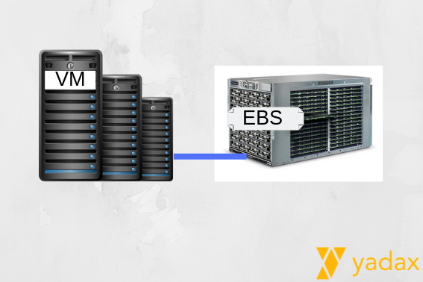
Storage
EBS: Elastic Block Storage
gp2 e io1
20x mais confiável
Pode utilizar RF menor

Slide 23
Storage
gp2: 3 IOPs/GB
  US$ 0,10 por GB/mês
  Max: 16k IOPs/Volume
io1:
  US$ 0,125 por GB/mês
  US$ 0,065 por IOPs/mês
  Max: 32k IOPs/Volume
Max: 80k IOPs/Instance
Min: 100 IOPs/Volume

Slide 24
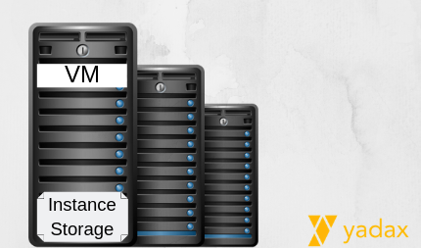
Storage
InstanceStorage: Disco “na barriga”, até 3.3 MIOPs
Volátil: Instance falhou, perdeu o disco
Mais barato, já está incluso no preço

Slide 25
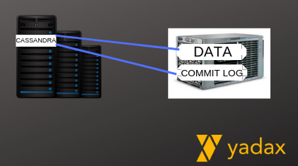
Storage
Separe DATA e COMMITLOG
“Size x Performance”
EBS ou InstanceStorage?
Quanto o node representa?

Slide 26
Storage
FileSystem: XFS
Scheduler IO: [Deadline] ou Noop.

Slide 27
Agenda
NoSQL Overview
Infra AWS
Storage
Network
Security
Ops

Slide 28
Network
Muito tráfego interno
  Resposta a uma requisição
  Saúde do Cluster (gossip)
Para grande workloads / Clusters prefira 10Gb/s

Slide 29
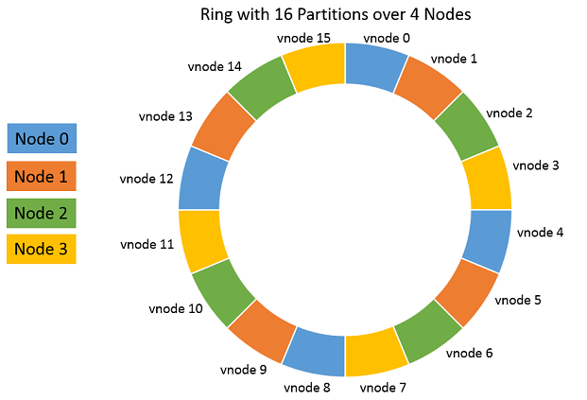
Network
Utilize ENI para seeds e hosts
Se falhar: migre a ENI
A distribuição dos vnodes depende do IP

Slide 30
Agenda
NoSQL Overview
Infra AWS
Storage
Network
Security
Ops

Slide 31
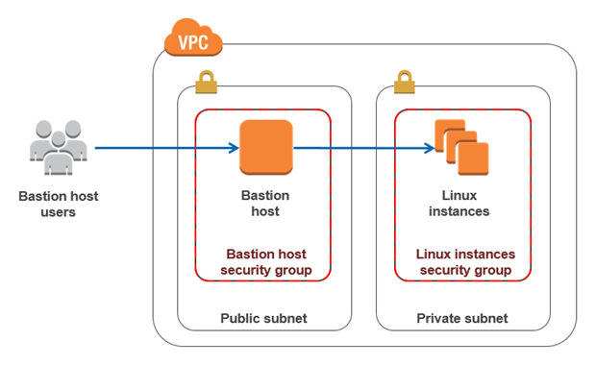
Security Group
Utilize um Bastion host para acesso SSH
Libere SSH apenas para o SecGrp do Bastion

Slide 32
Security Group
Portas internode: libere apenas para o próprio SecGrp
Demais: libere apenas para SecGrp da App ou Monitoração
Porta | Serviço
9042 | Database native clients port
9142 | Clients port with SSL
8888 | OpsCenter web interface
7000 | Internode communication
7001 | Internode with SSL
7199 | JMX port

Slide 33
SSL
Utilize SSL em suas conexões
Criptografia “on Fly”
client_encryption_options:
  enabled: true
server_encryption_options:
  internode_encryption: all

Slide 34
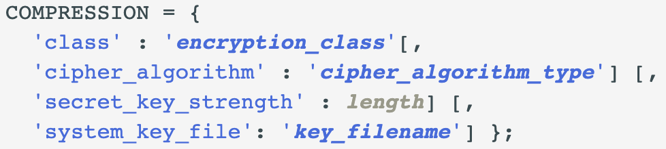
Transparent Data Encryption
Se sua distro permitir, utilize TDE
Criptografia “on Rest”
Setup x $$ Certificados

Slide 35
Audit
Se sua distro permitir, habilite e monitore eventos de auditoria
audit_logging_options:
  enabled: true

Slide 36
Agenda
NoSQL Overview
Infra AWS
Storage
Network
Security
Ops

Slide 37
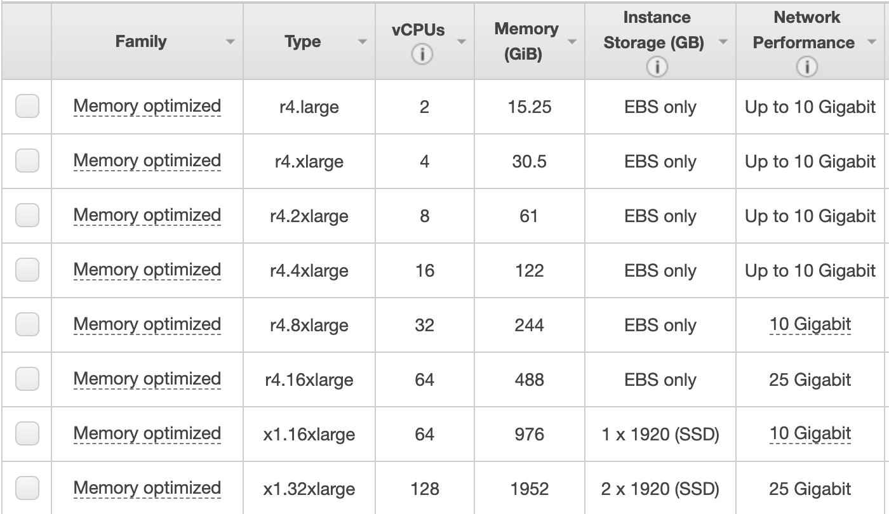
Instance Type
vCpu/Mem
Prod: Mínimo 4 vCpus
Family: Memory

Slide 38
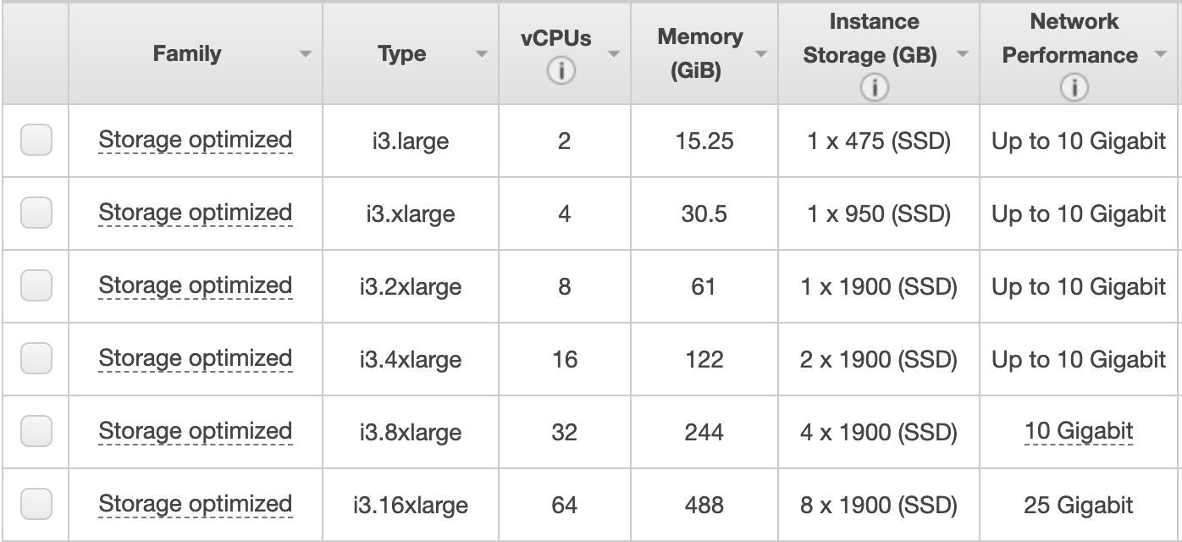
Instance Type
Family: Storage
InstStorage disponível

Slide 39
Fast Deploy
Após instalação e configuração: crie uma imagem (AMI)
Tenha playbooks de instalação: ansible

Slide 40
Monitoração AWS
Monitore e crie alarmes com CloudWatch
Envie e-mails, http, https, slack (SNS)

Slide 41

E para finalizar...
Quem faz backup do Cassandra?
Cassandra é multi DC, com réplicas, preciso de backup?

Slide 42

Backup
PRIAM – Netflix
  Faz backup para o S3
  API para listar e restaurar
tablesnap - Python
  Todo novo arquivo é copiado para S3

Slide 43


